Slide 1
빅데이터 저장시스템 개발
김용선

Slide 2
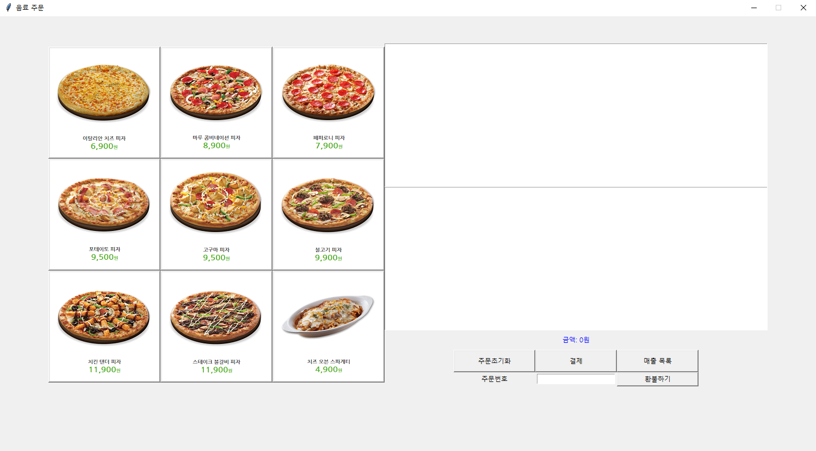
화면 구성

Slide 3
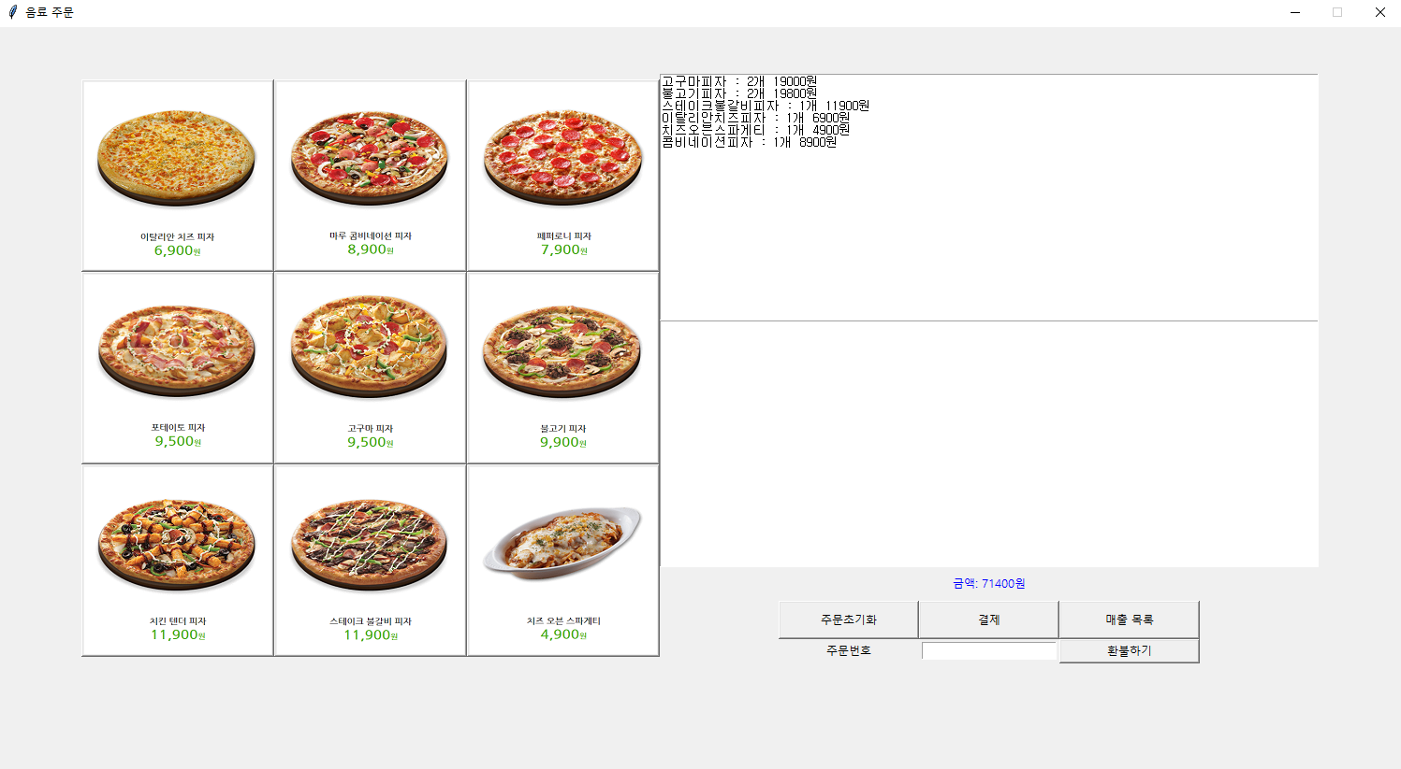
화면_제품 클릭 시

Slide 4
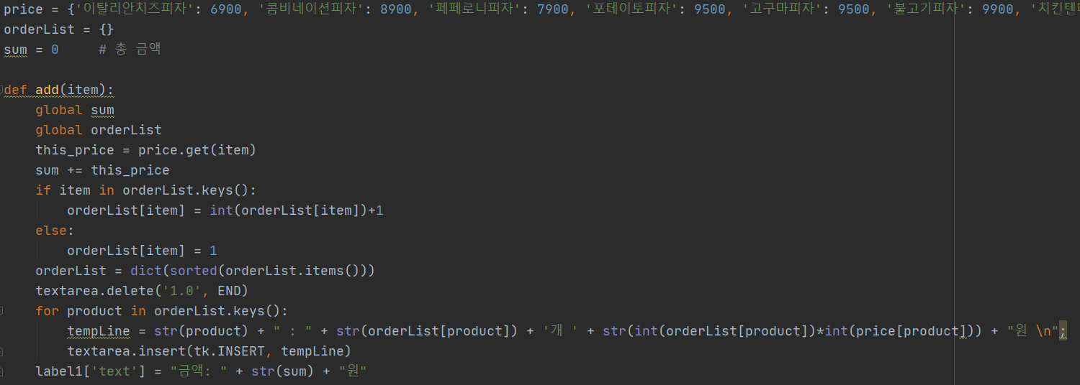
코드_제품 클릭 시
1. 클릭한 제품이 orderList(dict)에 없으면
orderList에 추가
2. 클릭한 제품이 orderList(dict)에 있으면
Value값 증가
3. 총합계산

Slide 5
화면_결제 버튼 클릭 시

Slide 6
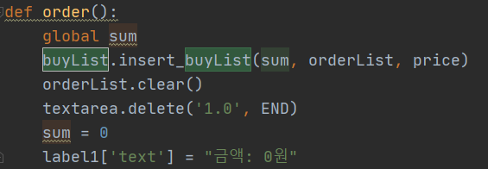
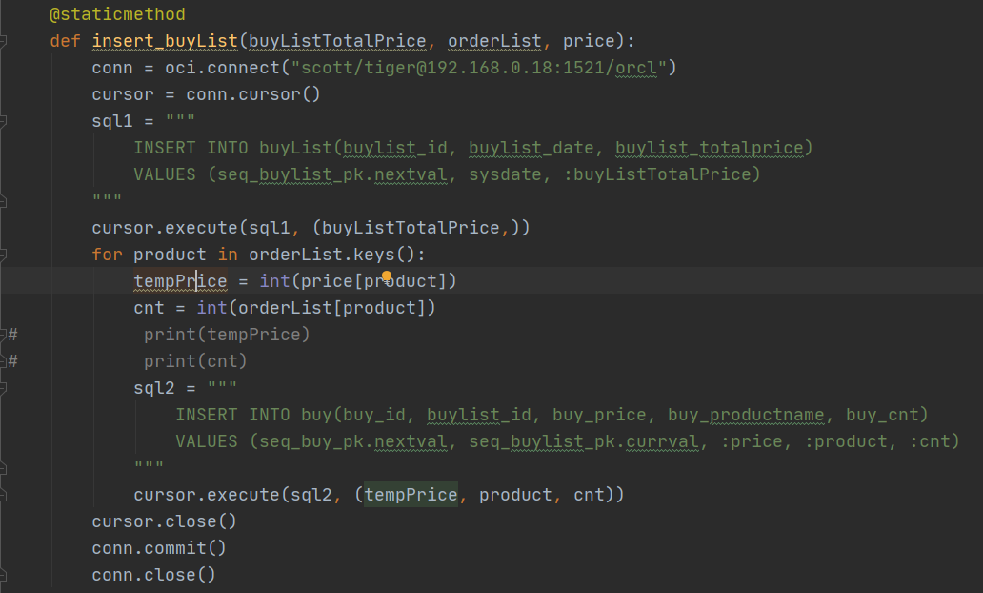
코드_결제 버튼 클릭 시
1. 총합을 담는 변수 초기화
2. 구매 목록 리스트 초기화
1. 영수증 단위(구매 시간, 구매 가격 총합 등) insert
2. 영수증 안에서의 구매 물품 단위
(구매제품, 구매제품 개수 등) insert

Slide 7
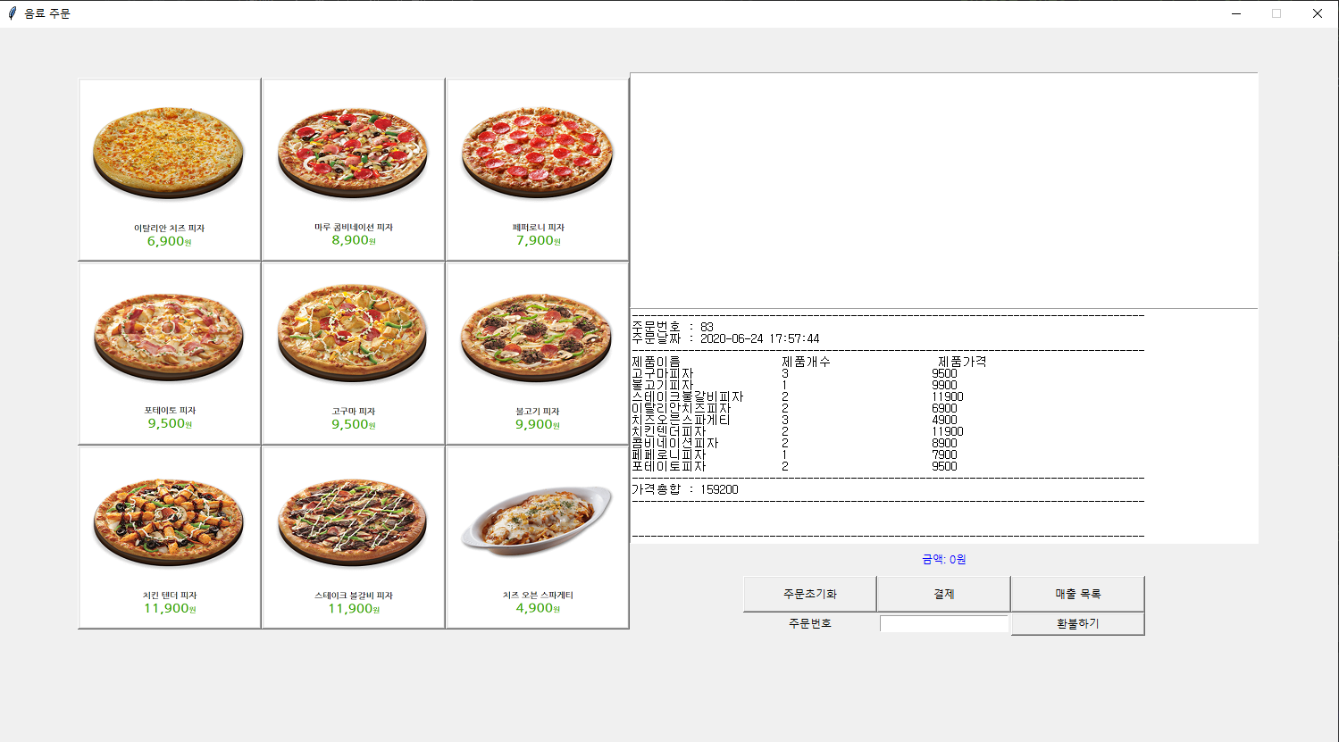
화면_매출 목록 버튼 클릭 시

Slide 8
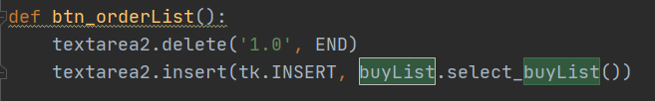
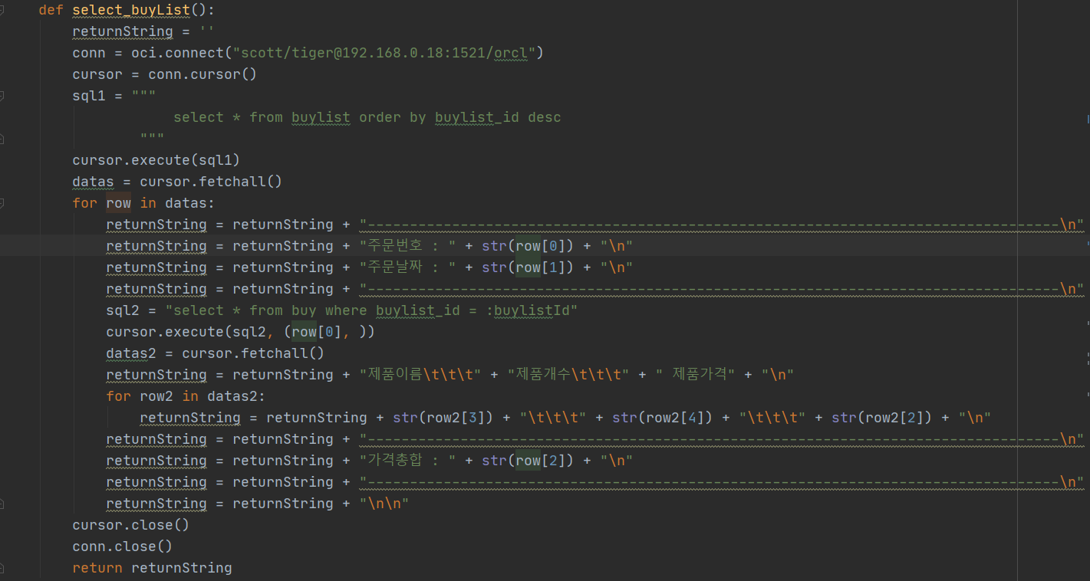
코드_매출 목록 버튼 클릭 시
1. 영수증 단위(구매 시간, 구매 가격 총합 등) select
2. 영수증 안에서의 구매 물품 단위
(구매제품, 구매제품 개수 등) select
3. 앞의 값들을 원하는 형태의 string으로 만들어 반환

Slide 9

화면_환불 버튼 클릭 시

Slide 10
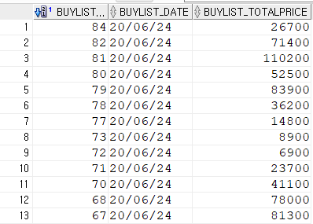
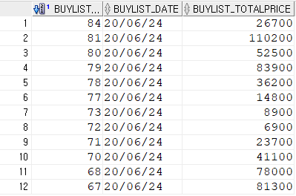
화면_환불 버튼 클릭 시

Slide 11
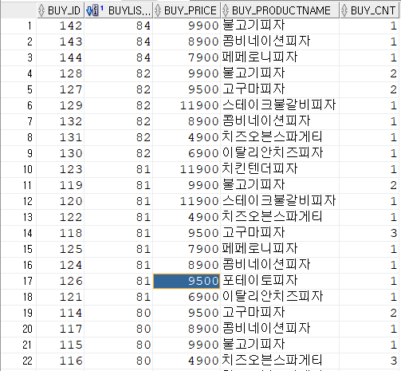
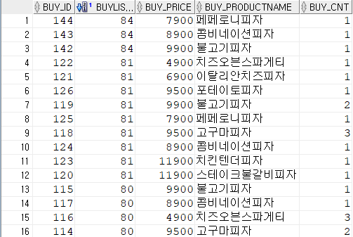
화면_환불 버튼 클릭 시

Slide 12
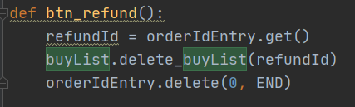
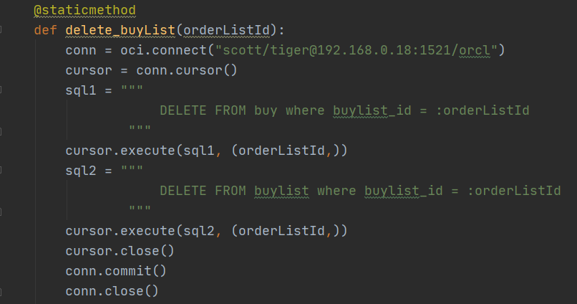
코드_환불 버튼 클릭 시
1. 영수증 안에서의 구매 물품 단위
(구매제품, 구매제품 개수 등) delete
2. 영수증 단위(구매 시간, 구매 가격 총합 등) delete

